Slide 1
Database Instance and Database Schema 区分数据库的描述和数据库本身
数据库模式（Database Schema）
数据库的描述是数据库模式
数据库模式也称为数据库的内涵（Database Intension）
数据库模式是在设计过程中指定的，不会经常改变！
数据库实例（Database Instance）
某一时刻数据库中的数据是数据库实例
数据库实例也称为数据库的外延（Database extension）
数据库实例也称为数据库的状态（Database State）
数据库实例会经常发生变化（对数据库的CRUD操作！）
Notes:
1

Slide 2
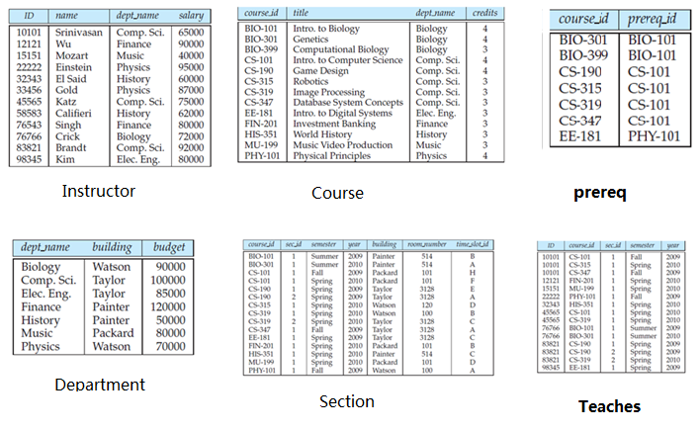
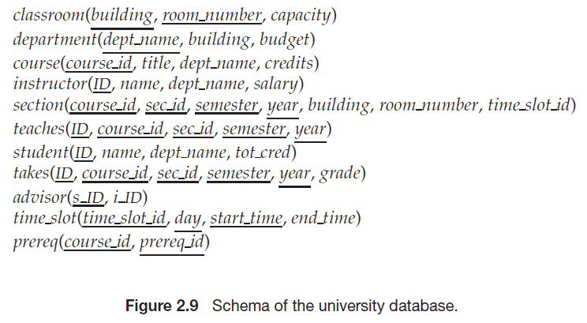
Database Instance and Database Schema 区分数据库的描述和数据库本身
instance of the database：
database schema：
Notes:
2

